Slide 1
+
Projektteam
Betreuer
Hochschule
=
Wartungs-/Service-
personal
+
Krankenkasse
+
Benutzer
+
Rollstuhlfahrer / Anwendungs-bereiche
Rollstuhl-steuerung
+
Technikaffine
Menschen
-
Daten-
schützer
Einfluss | Einstellung
Hoch | + Positiv
Mittel | - Negativ
Gering | = Neutral
-
Mögliche Konkur-
renz
-
Menschen,die Technik ablehnen

Slide 2

Use-Case Rollstuhl
Condition:
(An)Steuerung per App
Extension point: Fahrzeug setzt
sich in Bewegung
steht
<<extend>>
setzt sich in Bewegung
Extension points:
A: Rollstuhl setzt sich
in Bewegung
<<include>>
BBenutzen der App
fährt
<<extend>>
Extension points:
A: Rollstuhl steht
hält an
Condition:
Steuerung per App
Extension point: Fahrzeug stoppt

Slide 3
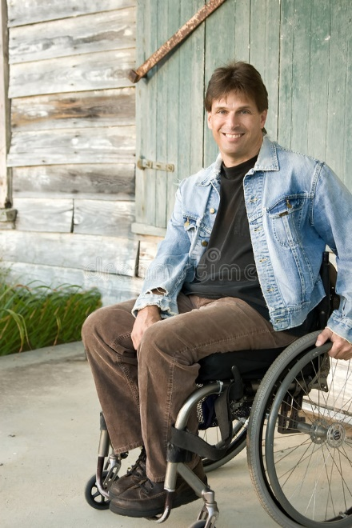
Persona – Thomas Müller, 38
Rollstuhlfahrer, keinen elektronischen
verheiratet
Finanzkaufmann
Modern, offen, technikinteressiert
Genießt gerne Natur + Fahrten durch den Park

Slide 4
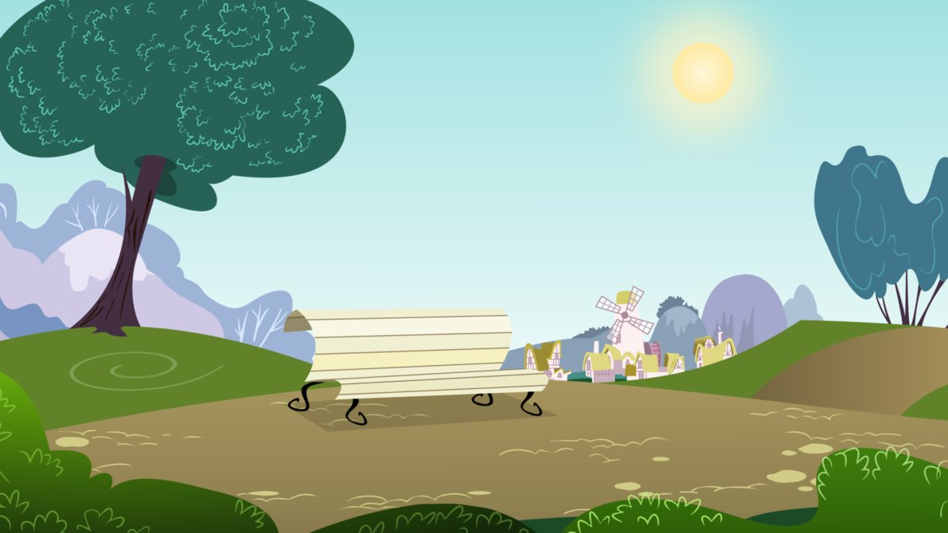
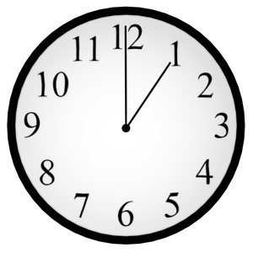

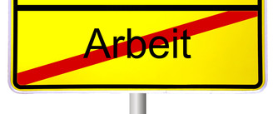
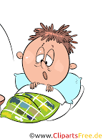
Thomas Müller – Alltag / Tagesablauf

Slide 5
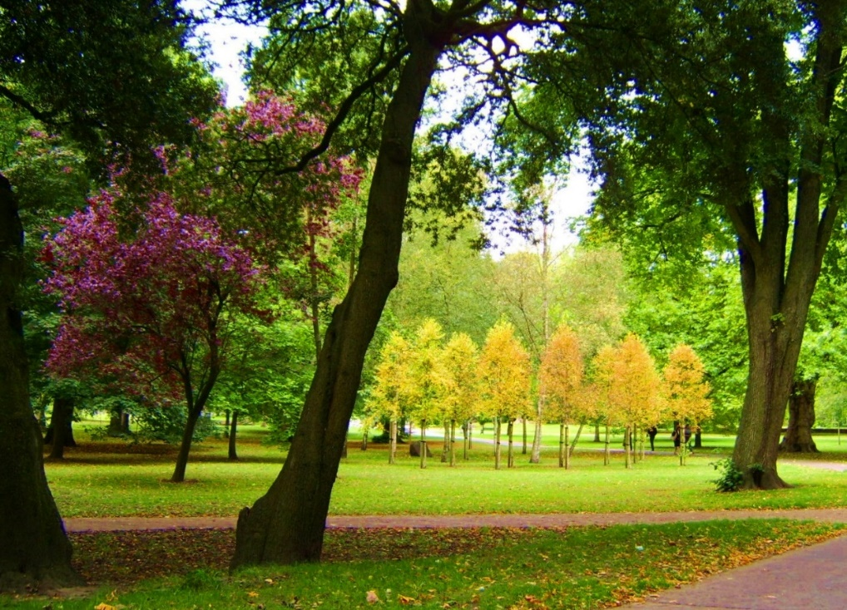

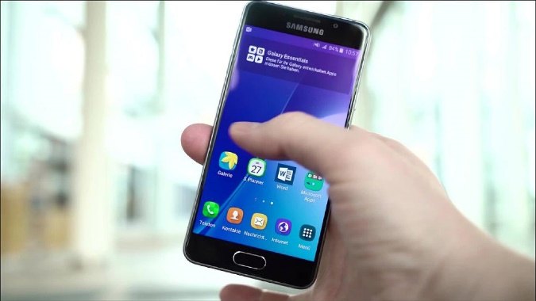



Slide 6
Nichtalltägliche Situationen
Reisen: - Flugzeuge
- Schiffe
- Auto
- Zug
Veranstaltungen: - Konzerte, Messen

